Slide 1
Что такое CSS?
Подготовил: Скрылёв Дмитрий Михайлович

Slide 2
CSS – Это…
Это каскадная таблица стилей при помощи которой можно стилизовать HTML разметку.
В ней существует множество элементов для дизайна каждого отдельного свойства.

Slide 3

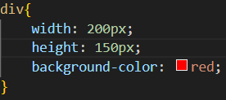
width и height – задают ширину и высоту соответственно (например для div, img) Background-color – задает цвет фона.
width: 200px
height: 150px
background-color: red

Slide 4

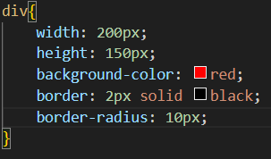
border – обводка элемента, задается 3 свойтствами: 1) толщина – 2px 2) цвет - black 3) вид – solid (целиковый) border-radius – скругление углов

Slide 5
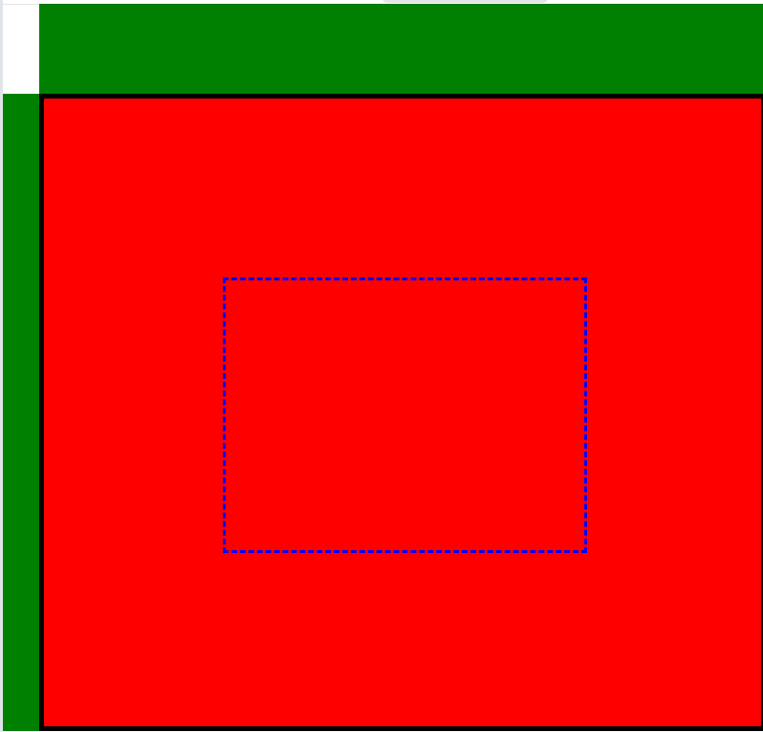
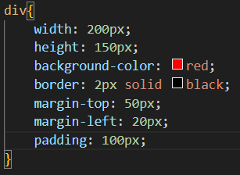
margin позволяет создать внешний отступ, а padding – внутренний.
margin-top: 50px
padding: 100px
margin-left: 20px

Slide 6

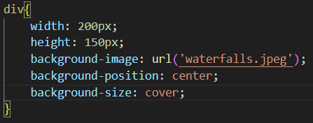
background-image – задают картинку в качестве фона, а для его форматирования ипользуют: 1) background-position: center – позволяет отцентрировать фон 2) background-size: cover – фон растягивается по всему блоку

Slide 7
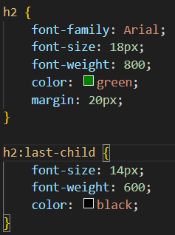

Для форматирования текста так же существуют следующие свойства: 1) font-family – позволяет задать шрифт 2) font-size – размер шрифта 3) font-weight – толщину шрифта 4) color – цвет шрифта (к примеру, 2 строке заданы стандартные значения)

Slide 8

display: inline-block – позволяет блокам вставать в ряд.

Slide 9

display: flex – почти то же что и inline-block, только больше возможностей(можно определять ось выравнивания, а также последовательность)

Slide 10
Спасибо за внимание!

